Slide 1
Древняя история Кубани в десятичных дробях
Миром правят числа
Пифагор
Автор: Вирченко Нина Федоровна

Slide 3
Каменный век «Изобретение первых «механизмов»
Запиши семью различными способами число 0,25 и узнаешь первые «механизмы», изобретенные человеком.
Лук и стрелы

Slide 4
«Изобретение первых «механизмов»
В каждом из следующих чисел перенеси запятую вправо на два знака, прочти полученные числа и узнаешь другие «механизмы», которые появились почти одновременно с луком и стрелами:
570,6; 7,89; 21,409; 0, 00345; 3, 80054.
Силки и охотничьи ловушки

Slide 5
«Изобретение первых «механизмов»
Игра « Кто быстрее?»
Найди строку, столбец или диагональ, сумма чисел в которых дает выигрышную сумму и узнаешь название чисто кавказского изобретения.

Slide 6
«Изобретение первых «механизмов»
1,5
праща
0, 4 | 0,9 | 0,6
0, 5 | 0, 8 | 0, 3
0, 1 | 0, 5 | 0, 2

Slide 7
«Хозяйственная деятельность древних людей»
В числе 0, 528047169 вычеркни 4 знака после запятой так, чтобы получилось:
а) возможно большее число;
б) возможно меньшее число.
скотоводство, земледелие

Slide 8
Орудия труда, фрагменты сосудов с отпечатками сетей, грузила

Slide 9
Бронзовый век
Найди дроби, которые можно записать в виде десятичной дроби. Из букв, соответствующих этим дробям, составь название элемента, который использовали на Кавказе вместо олова при изготовлении бронзы.
н м ы е я о к ш ь
Мышьяк

Slide 10
Майкопская археологическая культура
При раскопках под курганом находилась могильная яма размерами
5, 3 x 3, 73,
глубиной 1, 4 м. Вычислите объем могильной ямы и результат округлите до сотых.

Slide 11
Набор вещей из кургана

Slide 12
Вычисли и расположи ответы в порядке убывания.
а | 3,5 | 2,7 | 4 | 3,6 | 5,6 | 2,2 | 8 | 3,3
х | 0,4 | 0,32 | 0,45 | 0,41 | 0,61 | 0,27 | 0,85 | 0,38
буква | м | н | л | ь | 0 | ы | д | е

Slide 13
0, 85; 0, 61; 0,45; 0, 41; 0, 4; 0, 38; 0,32;0,27.

Slide 14
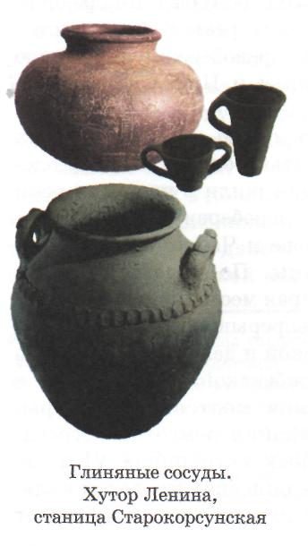
Бронзовый век
На медленно вращающемся столике мастер произвел 12 кувшинов, что составляет 0,4 всех изготовленных мисок. Сколько мисок изготовил мастер?

Slide 15
Бронзовый век
В мастерской было изготовлено 340 бронзовых изделий: кувшины, чаши, ведерки, боевые топоры, браслеты и детали конской узды. 20% изделий было продано соседним племенам. Сколько было оставлено для внутреннего употребления?

Slide 16
Первыми из известных обитателей Причерноморья были киммерийцы.
В VIII – VII вв.до н.э. киммерийцы занимали территорию левобережья Кубани от Тамани на западе до реки Фарс на востоке.

Slide 17
Железный век
Не вычисляя, найди в строках правильные ответы. Из соответствующих букв составь название ираноязычных племен, которые не имели ни городов, ни укреплений, в основном занимались скотоводством, вели частые войны, обладали высококлассными конницами, всадников которых стремились заполучить правители Древнего Востока.

Slide 18
Скифы - кочевники прикубанских степей
1, 218 :4 | 3,045 а | 30,45 ш | 0, 3045 с
121,8 :0,4 | 304,5 к | 3,045 л | 30, 45 б
0, 1218 :0,004 | 30,45 у | 0,3045 в | 3,045 и
1,218 : 0,004 | 0,3045 ц | 30,45 ф | 304,5 з
12,18 : 0,004 | 3045 ы | 3,045 г | 30,45 а

Slide 19
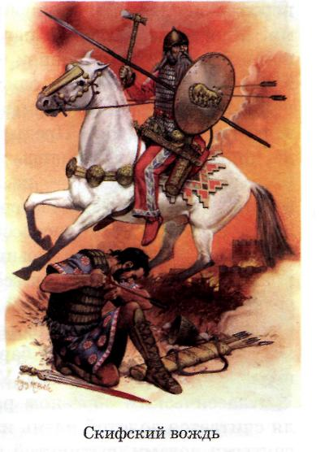
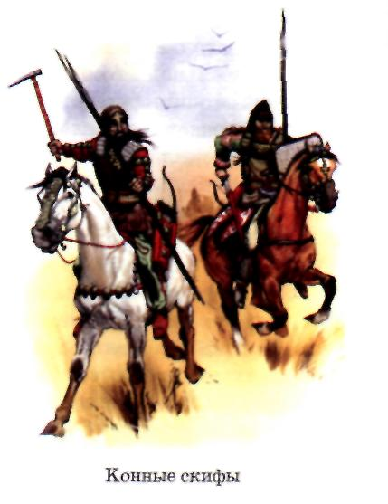
Правители Древнего Востока стремились заполучить скифских всадников в свою армию

Slide 20
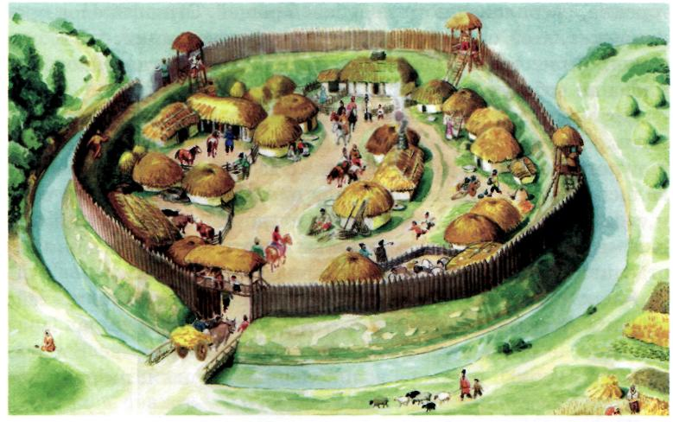
Меоты - древние жители Северо - Западного Кавказа.
Меотские умельцы изготовили b орудий труда. 2% были железные серпы для возделывания проса, ячменя, пшеницы и чечевицы. Сколько серпов было изготовлено?

Slide 21
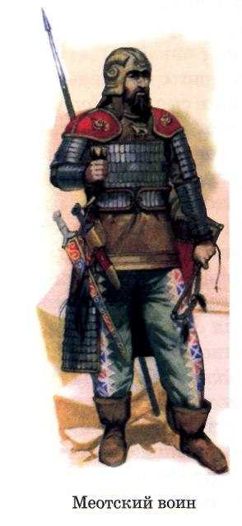
Блиц - турнир в меотском племени.
В целях получения боевых лошадей было выращено b коней, что составляет
25 % от всего стада . Сколько животных было в стаде?

Slide 22
Блиц - турнир в меотском племени.
Мастера по художественной обработке металлов изготовили b изделий из золота и серебра. 25% изделий было обменено на греческие дорогие ткани. Сколько изделий обменяли?

Slide 23
Блиц - турнир в меотском племени.
Для ловли рыбы были изготовлены 12 % грузил, сделанных из ручек греческих амфор. Остальные грузила изготовлены из обожженной глины. Сколько было изготовлено из глины, если всего было b грузил?.

Slide 24
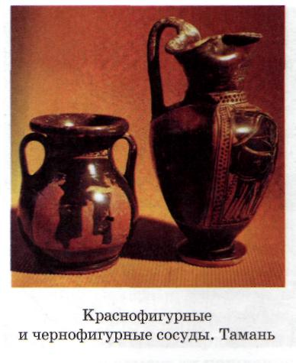
Блиц - турнир в меотском племени.
Меоты поставили грекам хлеб, скот, рыбу, меха и рабов. В обмен на поставленные товары меоты приобрели у греков 1% дорогой чернолаковой посуды, 10% ювелирных изделий и 15% амфор с оливковым маслом. Сколько меоты получили посуды, ювелирных изделий и амфор с оливковым маслом, если всего они получили b изделий?

Slide 25
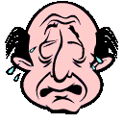
Рефлексивно-оценочный этап
Удовлетворены ли вы своей работой на уроке?
Нарисуйте в тетради в конце классной работы, с каким настроением вы работали сегодня.
Кому сегодня сосед по парте поставил «5»? «4»?
Какой момент наиболее интересен был на уроке?
Где вам пришлось более всего сконцентрироваться?
«Я слышу- я забываю, я вижу- я запоминаю, я делаю- я усваиваю»
Китайская мудрость

